Slide 1

Секуляризация и сакрализация.
Коновалов Илья ИУ5-15б

Slide 2

Секуляризация
Процесс перехода к светскому обществу,
Уменьшение значения религии в жизни человека.

Slide 3
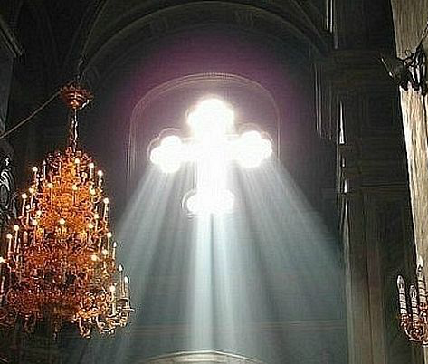
Виды секуляризации
Отторжение земель
Смена позиций в политической сфере
Светокопий подход к решению задач
Ликвидационный исключительной привилегии на обучение
Потеря церковью контроля над большой частью науки и культуры
Появление и укрепление норм разграничения светского и духовного начала

Slide 4
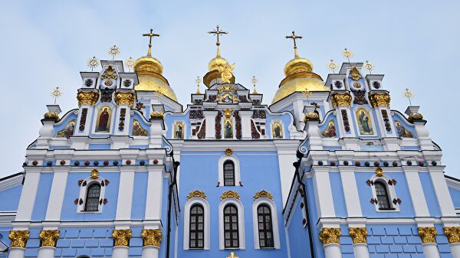
Черты секуляризации
-преображение культуры
-обмирщенные черты христианства
-реформы религиозных учений
-кризис личности
-отторжение старых ценностей

Slide 5
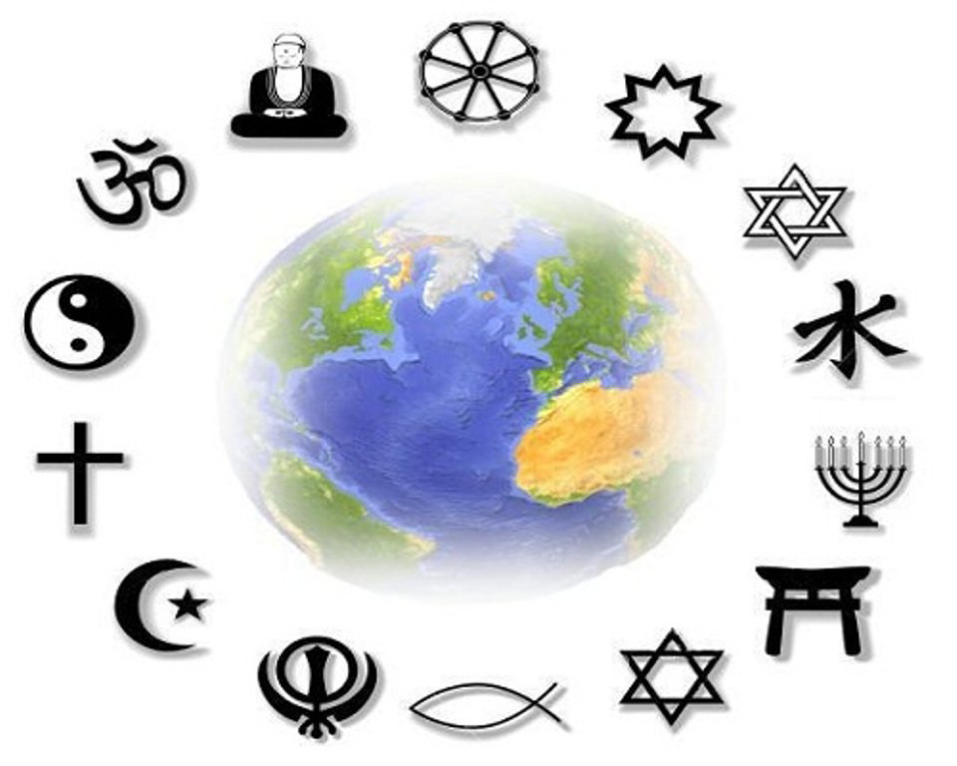
Сакрализация
Наполнение вещей религиозным содержанием, противопожарное понятие секуляризации.

Slide 6
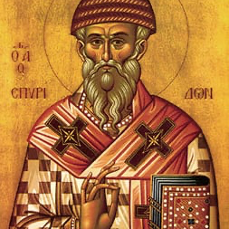
Этапы сакрализации
Кодификация
Догматизация
Канонизация вероучений

Slide 7

Черты сакрализации
В странах ислама церковь не была сильной религиозной организацией
Сакрализация в Европе зародилась 4 веке

Slide 8
Спасибо за внимание!

